Slide 1

Par publisku personu darbībām un konkurenci
Konkurences padomes priekšsēdētāja Skaidrīte Ābrama
Preiļi, 2019. gada 13. februārī

Slide 2




2018: Sabiedriskās domas aptauja
Katrs desmitais uzņēmējs būtu gatavs apzināti iesaistīties konkurences pārkāpumā, nepamatoti paaugstinot cenas, lai nopelnītu. Nav droši – 27 %.
8 % aptaujāto pašvaldību būtu gatavas atbalstīt savas kapitālsabiedrības iesaisti konkurences pārkāpumā, nepamatoti paaugstinot cenu, lai nopelnītu. Nav droši – 37 %.

Slide 3


Publiskas personas un godīga konkurence
SIA “ZAAO”
Nepieciešams
atturośs
regulējums
Konkurences likumā
Kapitālsabiedrība ir dominējošā stāvoklī
Godīgas konkurences izpratnes
jautājums?
Publisku personu nepamatota iesaiste uzņēmējdarbībā - starp galvenajām konkurences problēmām
Latvijā.
vs.
Kapitālsabiedrība nav dominējošā stāvoklī
60+
saņemti iesniegumi par publiskām personām
Saskaņā ar Konkurences padomes
2018. gada sabiedriskās domas pētījumu.
13
sniegti atzinumi par iesaisti uzņēmējdarbībā

Slide 4
Publisku personu iesaiste komercdarbībā vs. Konkurences neitralitātes ievērošana
Ir tiesības
BET…
Nedrīkst
Konstatējot tirgus nepilnību, publiska persona drīkst dibināt kapitālsabiedrību
Valsts pārvaldes
iekārtas likuma 88.pants
Jāievēro konkurences neitralitātes princips:
Neviens tirgus dalībnieks nebauda īpašas priekšrocības, salīdzinot ar citiem tirgus dalībniekiem
Publiskas personas nedrīkst izrādīt īpašu labvēlību attiecībā uz saistīto vai izredzēto komersantu:
Ar zemāku cenu vai tarifu, citiem nosacījumiem
Notes:
Valsts pārvaldes iekārtas likuma 88.pantā paredzētas tiesības iesaistīties
Konstatējot tirgus nepilnību, publiska persona drīkst dibināt kapitālsabiedrību nepilnības novēršanai
Bet: publiskām personām jāievēro konkurences neitralitātes princips:
nevienam tirgus dalībniekam tirgū netiek noteikti mazāk labvēlīgi apstākļi, vai arī neviens tirgus dalībnieks nebauda īpašas priekšrocības, salīdzinot ar citiem tirgus dalībniekiem.
Publiskas personas nedrīkst izrādīt īpašu labvēlību attiecībā uz saistīto komersantu:
preču/pakalpojumu piegādi vai līdzekļu nodrošināšanu par zemāku samaksu vai tarifu, nekā tas ir noteikts ar publisko personu nesaistītam uzņēmumam

Slide 5
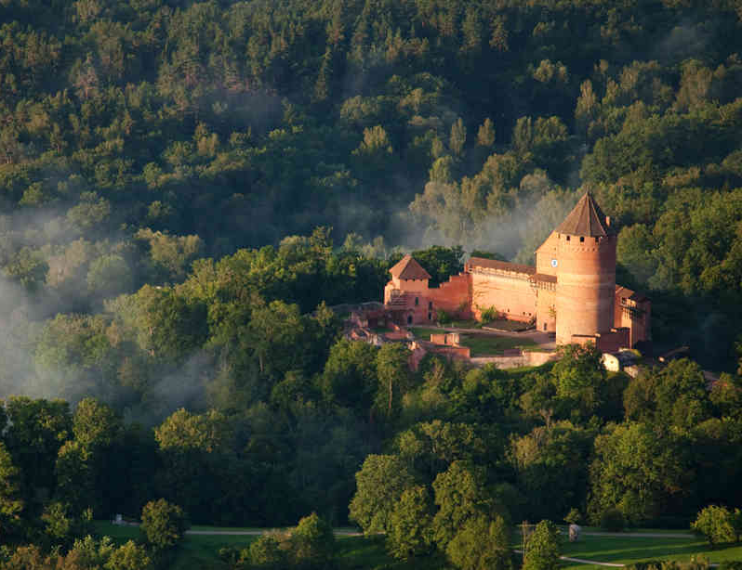
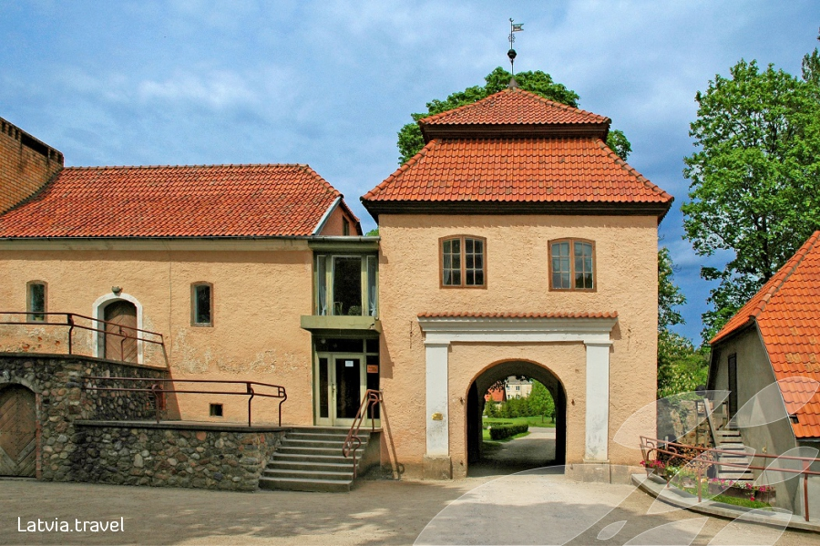
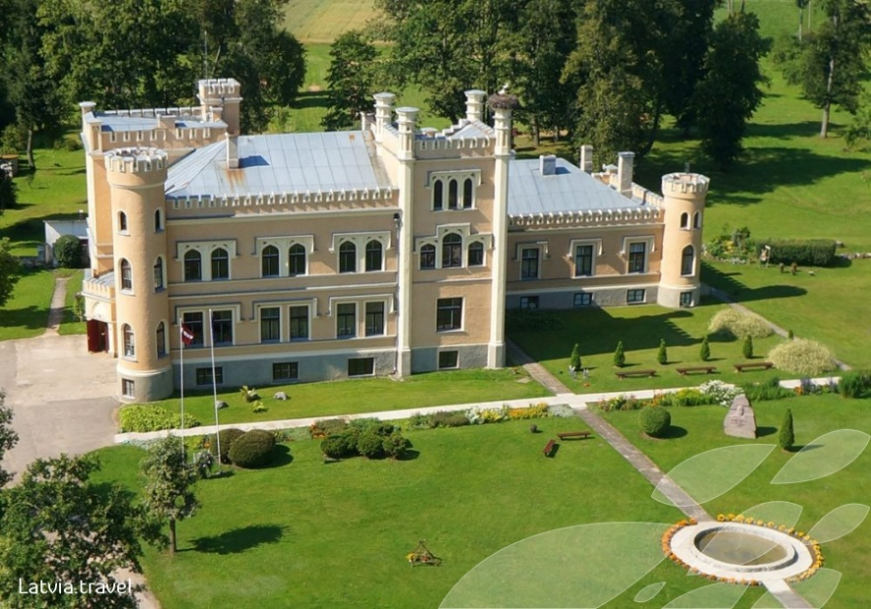
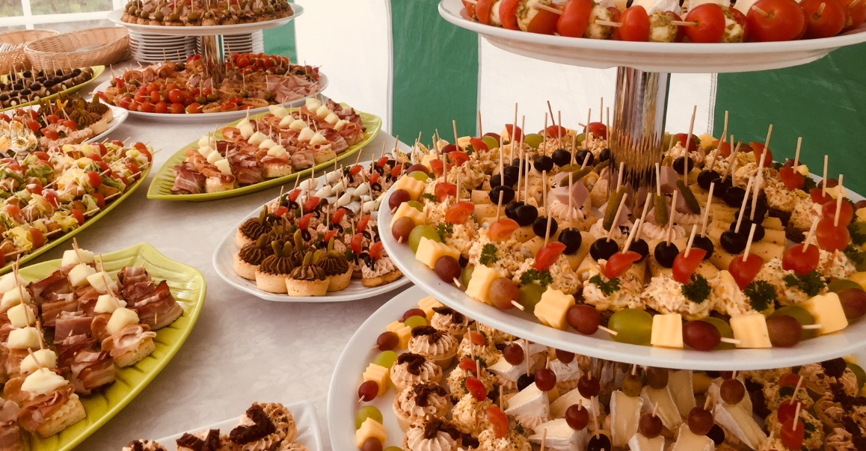
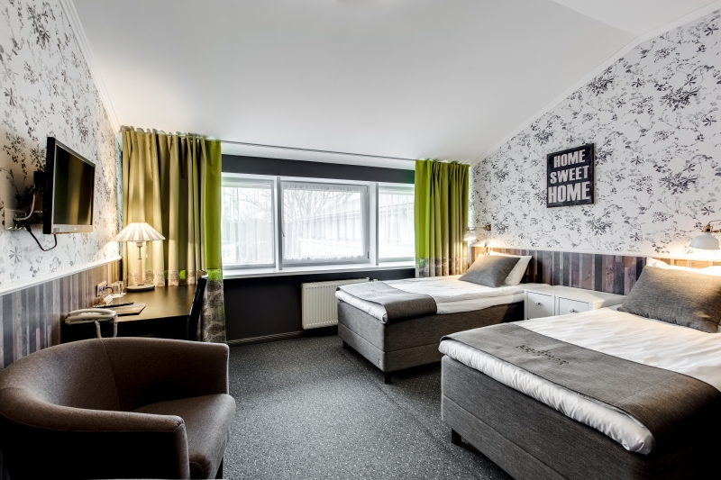
Pozitīvie un negatīvie piemēri tūrisma un viesmīlības jomās

Slide 6

I
Sakārto infrastruktūru un nodod/ plāno nodot īpašumu nomā
Amatu māja
Hostelis pilī
Piejūras kempings
Jelgavas pilsētas pašvaldība
iecerējusi izveidot amatu māju Jelgavā un nodot nomā privātajiem komersantiem
Noteikti iespējamie kritēriji nomas maksas noteikšanai
Aknīstes novada pašvaldība
dibina kapitālsabiedrību SIA «Gārsenes pils», lai piesaistītu novadam stratēģiski svarīgajam objektam uzturēšanai nepieciešamos līdzekļus
Būtiski maksimāli iesaistīt privāto sektoru, izvairoties nepamatoti paplašināt darbību
Ventspils pašvaldība
izveido piejūras kempingu, ko apsaimnieko pašvaldības SIA "Labiekārtošanas kombināts"
Bet, piem., pašvaldības izveidots kempings Palangā (Lietuvā)
ir nodots apsaimniekošanā privātajam uzņēmējam
Notes:
SIA ,,JS Caunītes”: Jelgavas pašvaldības nodoms par amatu mājas izveidi Jelgavā un nodošanu nomā privātajiem komersantiem, noteikti iespējamie kritēriji nomas maksas noteikšanai.
SIA “Gārsenes pils”: Atbilstoši Aknīstes novada pašvaldības sniegtajam skaidrojumam, plānotā jaundibināmās kapitālsabiedrības SIA ,,Gārsenes pils" darbība vērsta uz novadam stratēģiski svarīgā objekta Gārsenes pils uzturēšanai nepieciešamo līdzekļu iegūšanu. Sākotnēji plānots no esošās pašvaldībai piederošo telpu kopplatības apmēram 10-15% iznomāt jaunveidojamajai kapitālsabiedrībai, kas, savukārt, caur izsoli, tās iznomātu uzņēmējiem.
KP norādīja: ja kā efektīvākais risinājums tiek izvēlēta kapitālsabiedrības dibināšana, ir būtiski sasniedzamo mērķu izpildē maksimāli iesaistīt privāto sektoru, izvairoties nepamatoti paplašināt kapitālsabiedrības darbību loku.
Attiecīgi ir atbalstāmi, ka kapitālsabiedrībai nododamās telpas pēc iespējas vairāk tiek nodotas nomai, pašai kapitālsabiedrībai neiesaistoties izmitināšanas pakalpojumu sniegšanā un suvenīru tirdzniecībā, ar ko būtu iespējams nodarboties attiecīgo telpu nomniekiem.
Bet - pašreiz SIA ,,Gārsenes pils" piedāvā izmitināšanu hostelī arī caur booking.com.
Ventspils piejūras kempings: Ventspils pašvaldības izveidoto piejūras kempingu apsaimnieko pašvaldības SIA "Labiekārtošanas kombināts". Salīdzinājumam Palangā (Lietuva) pašvaldības izveidots kempings ir nodots apsaimniekošanā privātajam uzņēmējam.
https://www.irliepaja.lv/lv/raksti/bizness/kempings-pienesums-ekonomikai-vai-keksitis-labo-darbu-saraksta/undefined

Slide 7

II
Konkurē ar privātajiem komersantiem
Pašvaldību muižu, kultūras namu, skolu un internātskolu telpu, kas tiek uzturētas no pašvaldību budžeta, noma kāzām vai citām svinībām
Notes:
Viesu izmitināšana un telpu noma kāzām vai citām svinībām - pašvaldību muižās, kultūras namos, skolas un internātskolas, kas tiek uzturētas no pašvaldību budžeta

Slide 8
II
Konkurē ar privātajiem komersantiem
Kalendāru tirdzniecība
Braucieni ar plostu
Ventspils piejūras kempings
Banketi
Lēti ēdinātāji
Rugāju novada pašvaldība
pārdod daļu kalendāru, kas bija izveidoti kā suvenīri/dāvanas pašvaldības viesiem
Nav būtisks kaitējums konkurencei, taču pašvaldībai būtu jāizvērtē plānotās darbības
Ventspils un Kuldīgas
tehnikumi piedāvā klāt bēru/kāzu/banketu galdus par ievērojami zemākām cenām nekā privātie ēdinātāji
Ietaupījums rodas no darbaspēka, jo darbinieki ir tehnikuma skolēni
Valmieras novada
Vidzemes olimpiskais centrs piedāvā izbraucienu ar motorizētu plostu
Līdzvērtīgu pakalpojumu pirms tam jau piedāvāja privātie uzņēmēji
Engures novada
Šlokenbekas pili apsaimnieko pašvaldības aģentūra «Šlokenbekas muiža» un no pašvaldības budžeta finansētā SIA «Šlokenbekas pils»
Privātie ēdinātāji ar Šlokenbekas krodziņa cenām nespēj sacensties
Notes:
II Publiska persona, tās kapitālsabiedrība konkurē ar privātajiem komersantiem
Rugāju novada pašvaldība – tirgoja kalendārus. Iegūstot papildu informāciju, KP noskaidroja, ka pārdoti vien 50 kalendāri, un pārējie bija kā suvenīri/dāvanas darbiniekiem vai pašvaldības sadarbības partneriem. KP nesaskatīja, ka šāda rīcība būtiski kaitē konkurencei, taču norādīja pašvaldībai, ka nepieciešams izvērtēt katru plānoto darbību arī no konkurences ietekmes puses.
Tehnikums: piedāvā bēru/kāzu/banketu galdus par ievērojami zemākām cenām kā privātie ēdinātāji. Ietaupot uz izmaksām (darbinieki ir tehnikuma skolnieki) tehnikums izkonkurē ar cenu privātos uzņēmējus (Ventspils, Kuldīga)
Valmieras novada pašvaldība: Vidzemes olimpiskais centrs piedāvā izbraucienu ar motorizētu plostu. Līdzīgu pakalpojumu (maršruts, plosta konstrukcija) pirms tam jau piedāvāja privātie uzņēmēji.
Engures novads: Šlokenbekas pili apsaimnieko pašvaldības aģentūra "Šlokenbekas muiža" un no pašvaldības budžeta finansētā SIA ''Šlokenbekas pils". Novada uzņēmēju gadskārtējās ballēs Šlokenbekā galdu klāšanu pārņēmis Šlokenbekas krodziņš ar kura cenām citi ēdinātāji nevar sacensties.

Slide 9
III
Rada sev konkurences priekšrocības/ atbalsta savu saimniecisko darbību
Neļauj tirgoties
Reklamē savējo
Rīdzinieka karte
Muzejrezervāts, izmantojot publisku varu, nepieļauj tirdzniecību privātā zemesgabalā, kas atrodas blakus muzejrezervāta autostāvvietai
Muzejrezervāta autostāvvietas teritorijā arī tiek iznomātas tirdzniecības vietas
Pašvaldības
savu laikrakstu publikācijās reklamē pašvaldībai pastarpināti piederošu viesnīcu
Rīgas domes
saistošie noteikumi nosaka, ka
Rīdzinieka kartes lietotāji, kas norēķinos par pašvaldības autostāvvietām izmanto SIA «Rīgas karte» elektroniskos norēķinus, saņem 20% atlaidi
Rīdzinieka kartes īpašnieki,
kas par maksas autostāvvietu lietošanu vēlas norēķināties, izmantojot privātu uzņēmumu pakalpojumus, atlaidi nesaņem
Notes:
Muzejrezervāts: izmantojot publisku varu, nepieļāva tirdzniecību privātajā zemesgabalā blakus Turaidas muzejrezervāta lietošanā esošajam zemes gabalam, kas domāta autostāvvietām un kur arī tiek iznomātas tirdzniecības vietas.
Rīgas Dome: Pašvaldības saistošie noteikumi nosaka, ka autobraucējiem – Rīdzinieka kartes lietotajiem, kas norēķinos par paśvaldības autostāvvietām izmanto Rīgas Kartes (Rīgas Satiksmes meitasuzņēmums) elektroniskos norēķinus, saņem 20% atlaidi. Rīdzinieka kartes lietotājiem, kas maksā ar privāto uzņēmumu norēkinu kontu, - atlaide 0%.
Pašvaldības laikraksts savos rakstos reklamē pašvaldībai pastarpināti piederošo viesnīcu.

Slide 10
IV
Rada konkurences priekšrocības atsevišķiem privātajiem uzņēmumiem
Pieturvietu apsaimniekošana
Selektīva reklāma
Pašvaldību mājaslapas
Rīgas dome
bez iepirkuma un skaidra ekonomiska pamatojuma atdod sabiedriskā transporta pieturvietu ierīkošanu, apsaimniekošanu, t.sk. reklāmas izvietošanu privātajai kompānijai «JCDecaux»
Pašvaldības mājas lapā reklamēti divi privātie tūrisma pakalpojumu sniedzēji
Rīgas Tūrisma Attīstības Birojs
savā tīmekļa vietnē par taksometru pakalpojumiem Rīgā norāda informāciju tikai par diviem pakalpojuma sniedzējiem
Informācija, kas rada konkurences kropļojumu, tika izņemta
Notes:
Rīgas Dome/Rīgas Satiksme: atdod sabiedriskā transporta pieturvietu ierīkošanu, apsaimniekošanu (t.sk. reklāmas izvietošanu) bez iepirkuma rīkošanas privātajai kompānijai xxx.
Pašvaldība: pašvaldības mājas lapā reklamēti divi privātie tūrisma pakalpojumu sniedzēji
Rīgas Tūrisma Attīstības Birojs: - RTAB tīmekļvietnē par taksometru pakalpojumiem Rīgā tika norādīta informācija tikai par Baltic Taxi un Red Cab. RTAB izslēdza informāciju, kura varētu radīt konkurences kropļojumu.

Slide 11
V
Pašvaldību tūrisma informācijas centru darbība
Jelgava
Jēkabpils
Gulbene/Ludza
Piedāvā ekskursiju organizēšanu
(ārpus Jelgavas skatu torņa)
Var izvēlēties «Impro» piedāvātos ceļojumus
Tiek piedāvāta ceļojumu rezervēšana braucieniem Latvijā un ārzemēs
Talsi
Tukums
Valka
Tiek piedāvāta ceļojumu rezervēšana braucieniem Latvijā un ārzemēs
Maksas pakalpojumi:
kartes, ceļveži, ceļojumu aģentūru ceļojumi, avio, prāmju u.c. biļetes
Piedāvā ceļojumu aģentūras «Impro» pakalpojumus
Notes:
Jelgavas tūrisma informācijas centrs: Ekskursiju organizēšanas pakalpojumu sniegšana (ārpus Jelgavas skatu torņa).
Jēkabpils tūrisma informācijas centrs: Tūrisma centrā iespējams iegādāties starptautisko autobusu reisu biļetes (Ecolines un Eurolines), kā arī izvēlēties kādu no tūrisma firmas „Impro” piedāvātajiem ceļojumiem.
Gulbene, Ludza tūrisma informācijas centri: Ceļojumu rezervēšanu braucieniem pa Latviju un ārzemēm;
Talsu tūrisma informācijas centrs: Ceļojumu rezervēšanu braucieniem pa Latviju un ārzemēm;
Tukuma tūrisma informācijas centrs: Maksas pakalpojumi – „Jāņa Sētas” kartes, ceļveži, ceļojumi („Impro”, Relaks tūre”, „Ozolciems tūre”, „Novatours” u.c.), avio, prāmju un autobusu biļetes u.c.
Valkas tūrisma informācijas centrs: Impro pakalpojumi

Slide 12
Grozījumi Konkurences likumā
Grozījumi Konkurences likumā
Tiešās pārvaldes un pastarpinātās pārvaldes iestādei/ kapitālsabiedrībai aizliegts ar savu darbību kavēt, ierobežot vai deformēt konkurenci, tai skaitā diskriminēt tirgus dalībnieku, radot atšķirīgus konkurences apstākļus
KP veic pārrunas, lai nodrošinātu likuma prasību ievērošanu
Pārrunu rezultātā tiek rasts risinājums, nodrošinot likumā noteikto prasību ievērošanu
… KP var uzlikt tiesisko pienākumu
kapitālsabiedrībai novērst konkurences kavējumu
Ja pārrunu rezultātā neizdodas rast risinājumu, …
… KP var vērsties VARAM, iesakot rīcību saistībā ar konkurences kavēšanas novēršanu, ja pārkāpums izriet no pašvaldību saistošajiem noteikumiem

Slide 13

Konkurence jauniešu acīm
Konkurence jauniešu acīm
“
2018. gada stop-motion video konkursa «Konkurencē labāk vairāk» uzvarētājs Dāvis Pavlovs no Austrumlatvijas Tehnoloģiju vidusskolas:
Konkurence ir nepieciešama, lai ražotājs domātu par preces cenu, tās kvalitāti, kā arī funkcijām, kas apmierinātu patērētāja vajadzības. Būtiska nozīme ir arī inovācijām un tehnoloģijām, kas, īpaši nemainot cenu, ietu līdzi laikam un palielinātu pieprasījumu.
“
Video: https://www.youtube.com/watch?v=5I_PLZUkWHE

Slide 14


Paldies par uzmanību!
Konkurences padomes priekšsēdētāja Skaidrīte Ābrama
Skaidrite.abrama@kp.gov.lv
www.kp.gov.lv
@KPgovLV
Konkurences padome

